Slide 1
2026 长三角（芜湖）算力算法创新应用大赛 · 智能体赛道
12345 热线工单智能生成与转派辅助智能体
—— 从「工单文书生成」到「派单决策与诉求治理」
团队：aiwen（创客个人） 负责人：王同鹤
一句话：录音 / 文本 / 现场照片进，可派发工单与合规答复出——每一步可查、可改、可追溯，放行权永远在人。
实测：事项分类留一验证 100%｜主办单位推荐 94.4%（通用做法仅 5.6%）｜单案 35–70 秒（人工工序基准约 20 分钟，估算）
aiwen ｜ 12345 热线工单智能生成与转派辅助智能体
复赛方案 · 2026-09

Slide 2
01 方案概览
六部分：场景理解 → 竞争判断 → 技术方案 → 数据与模型 → 测试结果 → 演示与计划
场景理解
四类真实痛点：整理效率低、分类靠经验、部门匹配耗时、回复质量不一致
竞争判断
通用做法（按类别推部门）实测命中率仅 5.6%——方向上就错了
技术方案
五节点白盒链路 +「五把关」：受理 / 决策 / 答复 / 时限 / 合规
数据与模型
官方样例 + 公开政策 + 公开许可图集；生成模型负责写、决策模型负责判
测试结果
六项可复现指标，全部来自真实调用，未做任何人工修饰
演示与计划
8 项必展示功能全覆盖；复赛平台迁移路径与在芜落地计划
aiwen ｜ 12345 热线工单智能生成与转派辅助智能体
复赛方案 · 2026-09

Slide 3
02 场景理解与核心问题
12345 的痛点不在「能不能答」，而在「每一单都要人来抠细节」
· 工单整理效率低：接线员边听边记，要素靠手工整理，格式不统一
我们的定位
坐席的辅助副驾——不是替代人，而是替人把关：
· 把录音快速变成忠实原文的结构化工单
· 给出可解释的分类与派单建议（含依据与退回风险）
· 答复先过合规闸门，超期自动督办
· 机器只出建议，放行权永远在人
· 分类依赖经验：新人面对 12 大类与职责交叉，容易派错部门
· 部门匹配耗时：派错就要退回重派，是热线最耗时的环节
· 回复质量不一致：口径因人而异，个别答复还会承诺过度
另外两个真实业务诉求我们也做了：同类诉求短期聚集应触发「未诉先办」预警；效率提升应可量化（基层减负账本）。
aiwen ｜ 12345 热线工单智能生成与转派辅助智能体
复赛方案 · 2026-09

Slide 4
03 竞争判断：通用做法错在哪（本方案最硬的一条证据）
用官方 18 条样例工单的历史实际承办单位做验证——不是我们自说自话
派单策略 | 主办单位命中率 | 依据
通用做法：按事项类别推市直部门（多数队伍会这么做） | 5.6%（1/18） | 直觉推断
本方案：三层决策（专业直派 → 属地主办 → 类别兜底） | 94.4%（17/18） | 省级规范 + 历史实证
官方样例实测：89%（16/18）由属地政府 / 开发区承办，仅 11% 直派市直部门——与《安徽省12345热线诉求闭环办理工作规范》「属地管理、分级负责」原则完全一致。
· 结论一：通用做法从方向上就错——把「属地主办」当成了「部门直派」
· 结论二：政务派单的正确抽象是「属地 + 部门」双维度，不是单选题
· 结论三：这条规则可复现、可审计（backend/scripts/eval_dispatch.py）
aiwen ｜ 12345 热线工单智能生成与转派辅助智能体
复赛方案 · 2026-09

Slide 5
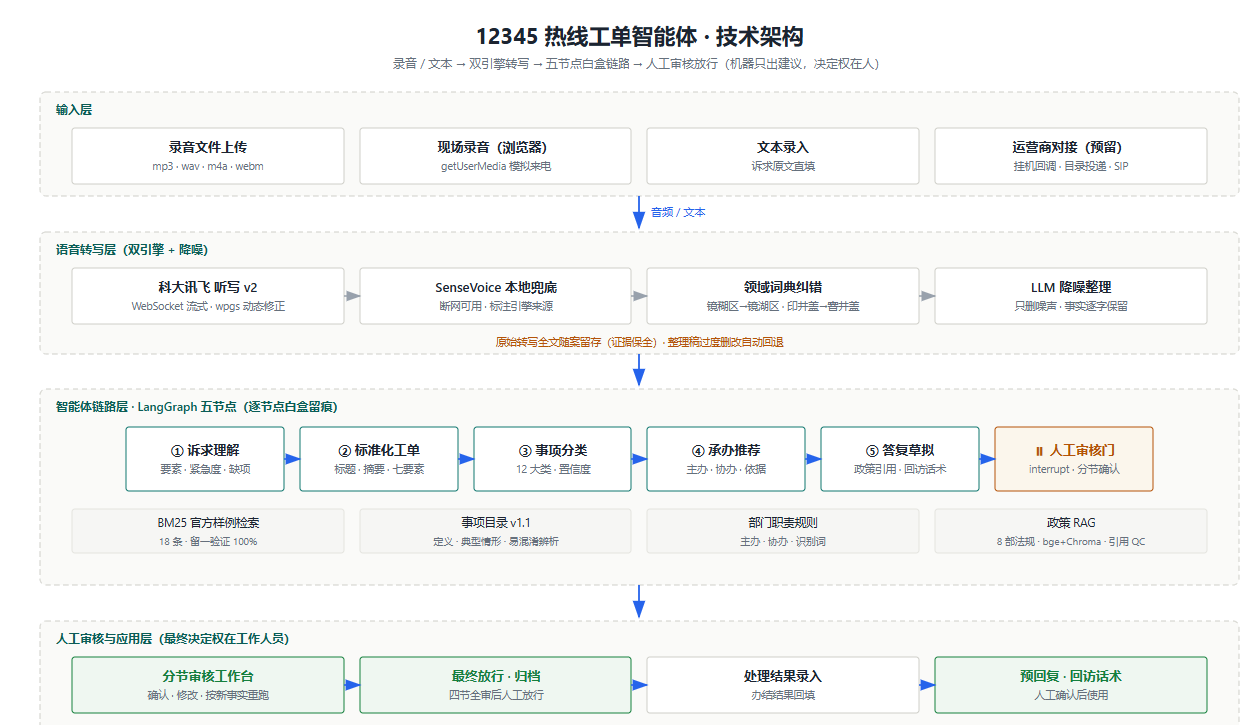
04 整体方案：五节点白盒链路 + 五把关
受理把关 → 决策把关 → 答复把关 → 时限把关 → 合规贯穿
底座：依据链可追溯 + 白盒轨迹（每节点输入输出/耗时留痕）+ 操作审计（谁审的、谁改的可追）
aiwen ｜ 12345 热线工单智能生成与转派辅助智能体
复赛方案 · 2026-09

Slide 6
05 决策把关：属地 + 部门双维派单
三层决策 + 依据链 + 退回风险，规则锚定、模型复核，分歧交人工
决策层 | 触发情形 | 输出
① 专业直派 | 行业性极强的诉求（公交运营、消费维权等） | 专业承办单位（如 市公安局 + 芜湖公交公司）
② 属地主办 | 有明确属地区划（89% 的情形） | 属地区县政府 / 开发区管委会 主办
③ 类别兜底 | 未识别到属地 | 按事项类别推市直部门，并提示人工确认属地
每次派单都给出完整决策包（示例：烧烤店占道经营案）
· 主办：鸠江区政府（依据：属地管理原则 + 历史同类工单 89% 由属地承办）
· 协办/指导：市城市管理局（占道经营职责）、市生态环境局（油烟）
· 退回风险：职责交叉（主办 + 协办组合），历史上易被退回，建议派前协调并抄送属地热线主管部门
· 分歧处理：规则判定与模型复核不一致时，标记需人工裁断并同时展示双方结论
aiwen ｜ 12345 热线工单智能生成与转派辅助智能体
复赛方案 · 2026-09

Slide 7
06 时限把关：险种定级 + 倒计时督办
依据规范「紧急事项 24 小时内反馈进展」，把建议变成可考核的时钟
等级 | 触发 | 建议时限与动作
特急 | 井盖缺失、电线坠落、消防通道堵塞、燃气泄漏、危房 | 30 分钟内电话通知承办单位 + 24 小时内反馈进展
紧急 | 大面积停水停电、环境污染、成片垃圾、占道经营阻碍通行 | 当日派件 + 24 小时内反馈进展
一般 | 咨询、建议、非安全类投诉 | 规定时限内办结；复杂事项可「承诺办理」（≤9 个月）
· 到期时刻按工作日推进（跳过周末与法定节假日、支持调休）；节假日数据缺失时显式标注，不凭空填写日期
· 状态：正常 / 临期（剩余 ≤20% 或 ≤4h）/ 超期；超期自动附督办建议（规范：多次反映且办理不到位可联合督查机构专项督办）
· 诚实标注：一般件工作日数为建议值（待与芜湖市办理细则核对），不虚构条款
aiwen ｜ 12345 热线工单智能生成与转派辅助智能体
复赛方案 · 2026-09

Slide 8
07 受理把关：多模态图片证据
市民上传现场照片 → 视觉模型判读 → 影响事项分类与急件分级
93.8%
100%
2.7–5.7s
100%
隐患类型识别准确率
（16 张公开许可图集）
隐患有无一致率
（不漏报、不脑补）
单张判读延迟
（MiniMax-M3）
图片证据入链成功率
（含 JSON 修复回退）
比数字更重要的一个工程结论
· 实测发现：模型自报的「严重程度」跨次不稳定（同批图片两次评测 73.3% vs 50.0%），而险种识别稳定
· 因此改为**按险种定级**：井盖缺失/电线坠落/消防通道堵塞 → 特急；垃圾堆积/占道经营/违建 → 紧急；道路破损 → 一般
· 验证：模型 severity 故意报「一般」，系统仍按险种正确升级为特急（8/8 通过）——不盲信模型分数
· 合规约束：只描述可见事实、不推测身份、禁输出人脸/车牌/门牌；模型不可用时降级为人工判读，链路零回归
aiwen ｜ 12345 热线工单智能生成与转派辅助智能体
复赛方案 · 2026-09

Slide 9
08 答复把关：合规审查（退回重办风险）
依据规范「答复须正面回应、列明政策依据，经审核不规范将退回重办」
审查维度 | 典型问题 | 处理
过度承诺 / 时限承诺 | 「保证解决」「承诺三天内办结」 | 命中即提示改为按程序表述
绝对化用语 | 「彻底杜绝」「100% 解决」 | 建议改为持续加强管理
隐私泄露 | 答复中出现手机号、身份证号、精确门牌 | 高风险，须删除（谁管理、谁负责）
推诿表述 | 「不归我们管」「你去找」 | 改为已转交 ×× 部门办理
未正面回应 / 隐患缺安全提示 / 规范要素 / 引用不可溯 | 只讲流程、缺必备提示、引用虚构法规 | 逐条给出修改建议
100%
0%
9 类
可叠加
违规答复召回（10/10）
合规答复误报（0/10）
确定性规则（可解释、可审计）
LLM 语义复核（只补充发现，不改判定）
aiwen ｜ 12345 热线工单智能生成与转派辅助智能体
复赛方案 · 2026-09

Slide 10
09 可信性设计：决策模型 + 交叉复核 + 白盒轨迹
政务场景不落地的根因是「不敢信」——我们把不确定性显式交给人
System One 决策模型（开源 + 闭源双通道实测）
双模型交叉复核
白盒轨迹与审计
· laya（Apache 2.0，322M）本地 CPU：647MB / $0 / ~1s
· JEV（TypeSafe，OpenRouter alpha）：603ms / $0.00011 每案
· 同集 18 条：JEV 分类 100%，laya 22.2%（随机 8.3%）
· 门控 auto/human：JEV 16/0 vs laya 1/15（后者即人工队列）
· 归因实验排除 CPU：选项改英文后 16.7%→44.4%
· 定位：判断以规则为主，决策模型补语义 + 门控交人工
· 另一模型独立判断同一问题，避免单模型自证
· 一致 → 记录复核一致；分歧 → 标记需人工判断
· 实测：主判与局域网复核模型一致 2/2
· 代价如实记录：复核使单案 30s → 110–137s，默认关闭
· 每节点输入/输出/耗时入库，可回放
· 流转日志记录谁、何时、从哪到哪、依据
· 六类角色 RBAC：坐席/派单员/审核员/部门/管理员/监督员
· 操作审计只插入不可改，满足「谁审的、谁改的」可追责
aiwen ｜ 12345 热线工单智能生成与转派辅助智能体
复赛方案 · 2026-09

Slide 11
10 工单流转与知识运营
从「办单」到「治事」：状态机看板 + 口径层 wiki + 权限审计
模块 | 内容 | 状态
工单流转状态机 | 已受理→已分类→已派单→签收→办理→回执→审核→归档（含退回、承诺办理旁路） | 15 条迁移 + 双层守卫，19/19
流转看板 | 按状态分列、就地流转、临期/超期角标、超期督办提示 | 界面 19/19
知识词条（wiki） | 口径层：办理经验/答话口径/案例复盘，草稿→发布、逐版可回看 | 15/15
智能体回写 | 案件定稿后一键沉淀为词条草稿（派单结论 + 答复口径 + 政策依据） | 已实现
RBAC 与审计 | 6 角色权限矩阵 + 关键操作守卫 + 操作审计（启用态 12/12） | 渐进启用，默认关闭
依据层（政策库 / 部门职责 / 12 类目录，决定判断）与口径层（wiki，统一表达）分工明确，互不污染生成。
aiwen ｜ 12345 热线工单智能生成与转派辅助智能体
复赛方案 · 2026-09

Slide 12
11 数据、模型与第三方工具使用说明
合规硬要求：来源可溯、许可清晰、脱敏到位
类别 | 具体内容 | 来源与许可
官方数据 | 18 条样例工单（含历史实际承办单位）+ 配套录音 | 赛题官方数据集；仅本地使用、未再分发
公开政策 | 8 部法规全文 + 芜湖公开政策文件 | 政府公开渠道，名称与来源逐条登记
评测图集 | 16 张城市隐患照片 | Wikimedia Commons；逐张登记作者与许可证（CC/公有领域）
生成模型 | DeepSeek（主判/写作）、局域网 Qwen2.5-72B（复核） | API 调用；复核模型与主判异源
决策模型 | Jev / TypeSafe System One（已接入，待 Key 启用） | 官方 OpenAPI 契约；失败自动回退
视觉模型 | MiniMax-M3（图片判读） | OpenAI 兼容接口；仅传图片，不传个人信息
向量与检索 | bge-small-zh-v1.5 + Chroma；BM25 | BAAI 公开模型；本地推理，无外传
脱敏与隐私：官方样例已脱敏（「某先生」式称呼、无完整联系方式）；评测图集剔除含人脸/车牌/门牌的照片；密钥仅存本地 .env，不入仓库与提交包。
aiwen ｜ 12345 热线工单智能生成与转派辅助智能体
复赛方案 · 2026-09

Slide 13
12 测试样本与测试结果
六项指标全部来自真实调用与可复现脚本，未做任何人工修饰
评测项 | 方法 | 结果
事项分类准确率 | 官方 18 条留一交叉验证（防答案泄漏） | 100%（基线 72.2%）
主办单位推荐命中率 | 同集对照官方历史实际承办单位 | 94.4%（通用做法 5.6%）
图片隐患类型识别 | 16 张公开许可图集，不透露期望答案 | 93.8%（隐患有无一致率 100%）
答复合规审查 | 10 条违规 + 10 条合规构造集 | 召回 100%｜误报 0%
办理时限计算 | 12 条用例（工作日/自然日/临期/超期/办结） | 12/12 通过
流转与权限 | 主线全链路迁移 + 角色矩阵 | 流转 19/19｜RBAC 12/12
效率对比：单案五节点全链路 35–70 秒（实测 34.5s / 68.5s，随模型延迟波动）vs 人工工序基准约 20 分钟（8′+4′+8′ 估算）；开启双模型交叉复核时 110–137 秒（可配置关闭）。
全部命令见末页；每条结论都能在评委机器上重跑复现。
aiwen ｜ 12345 热线工单智能生成与转派辅助智能体
复赛方案 · 2026-09

Slide 14
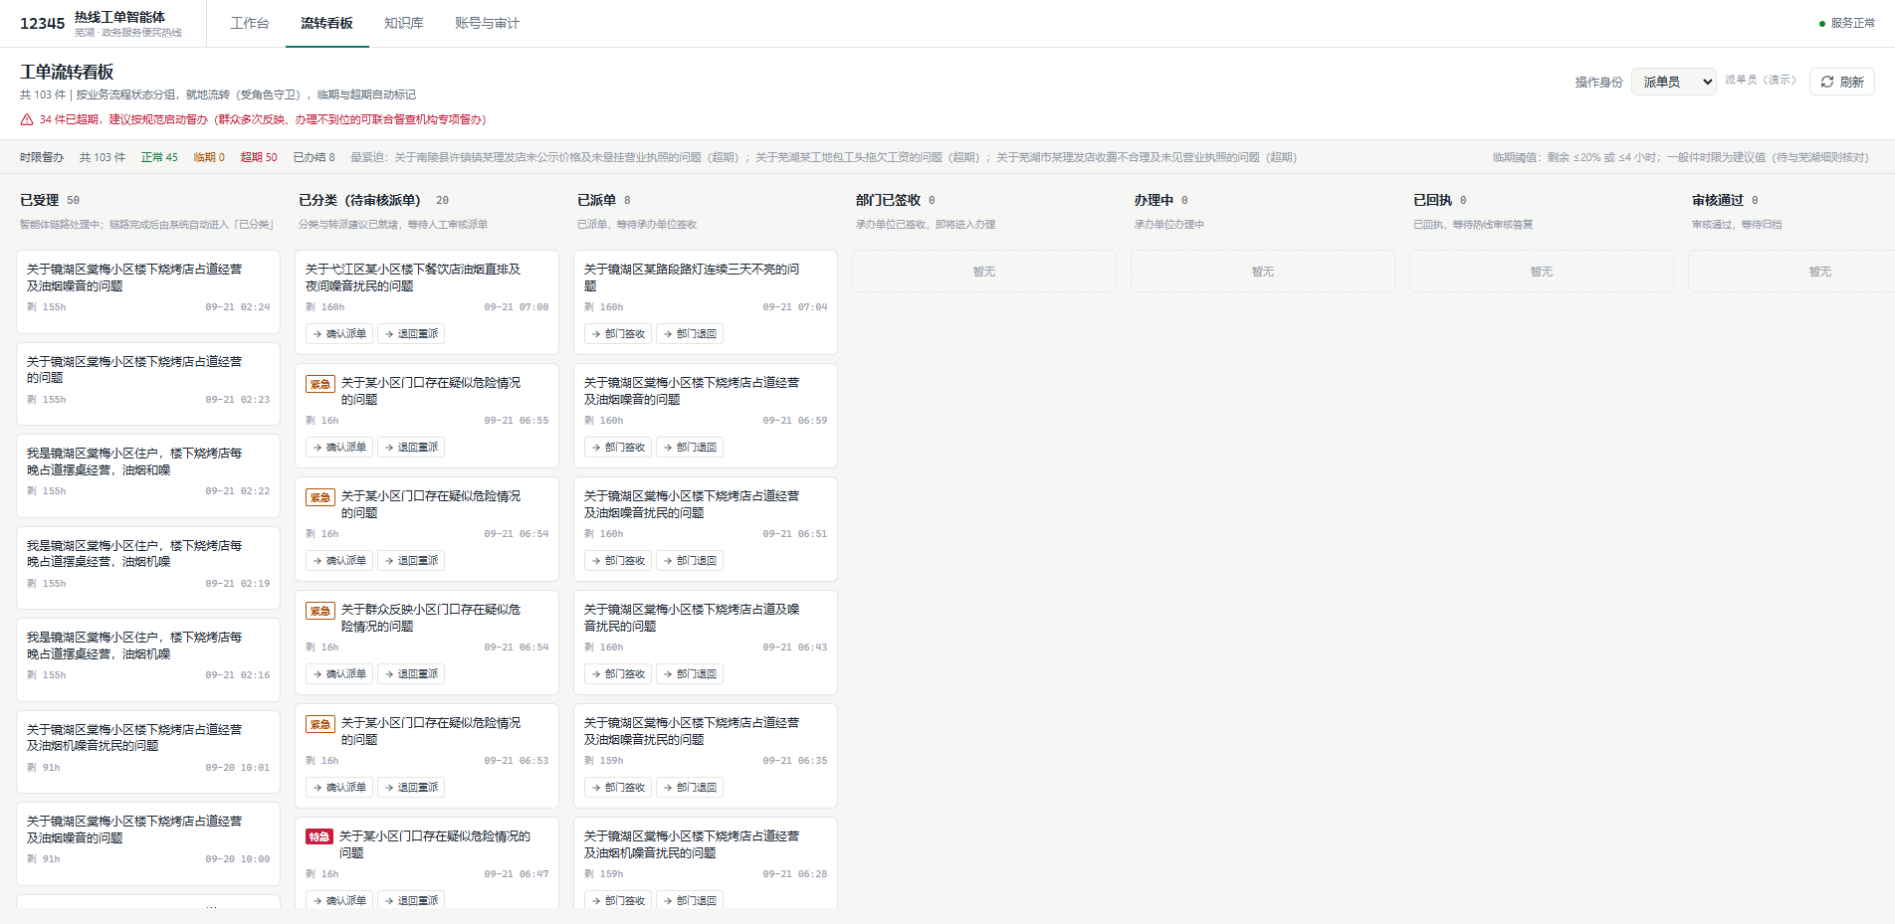
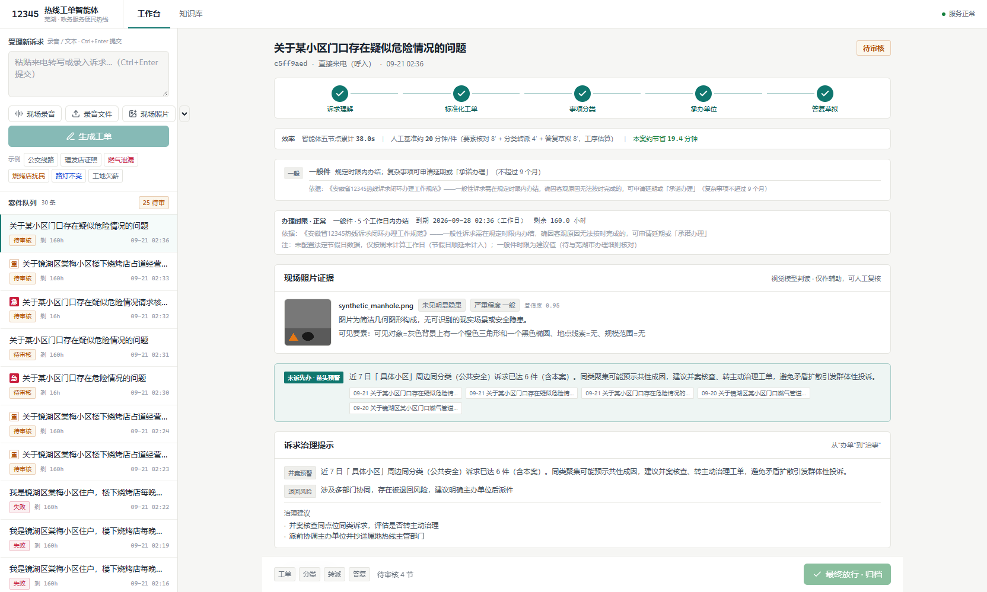
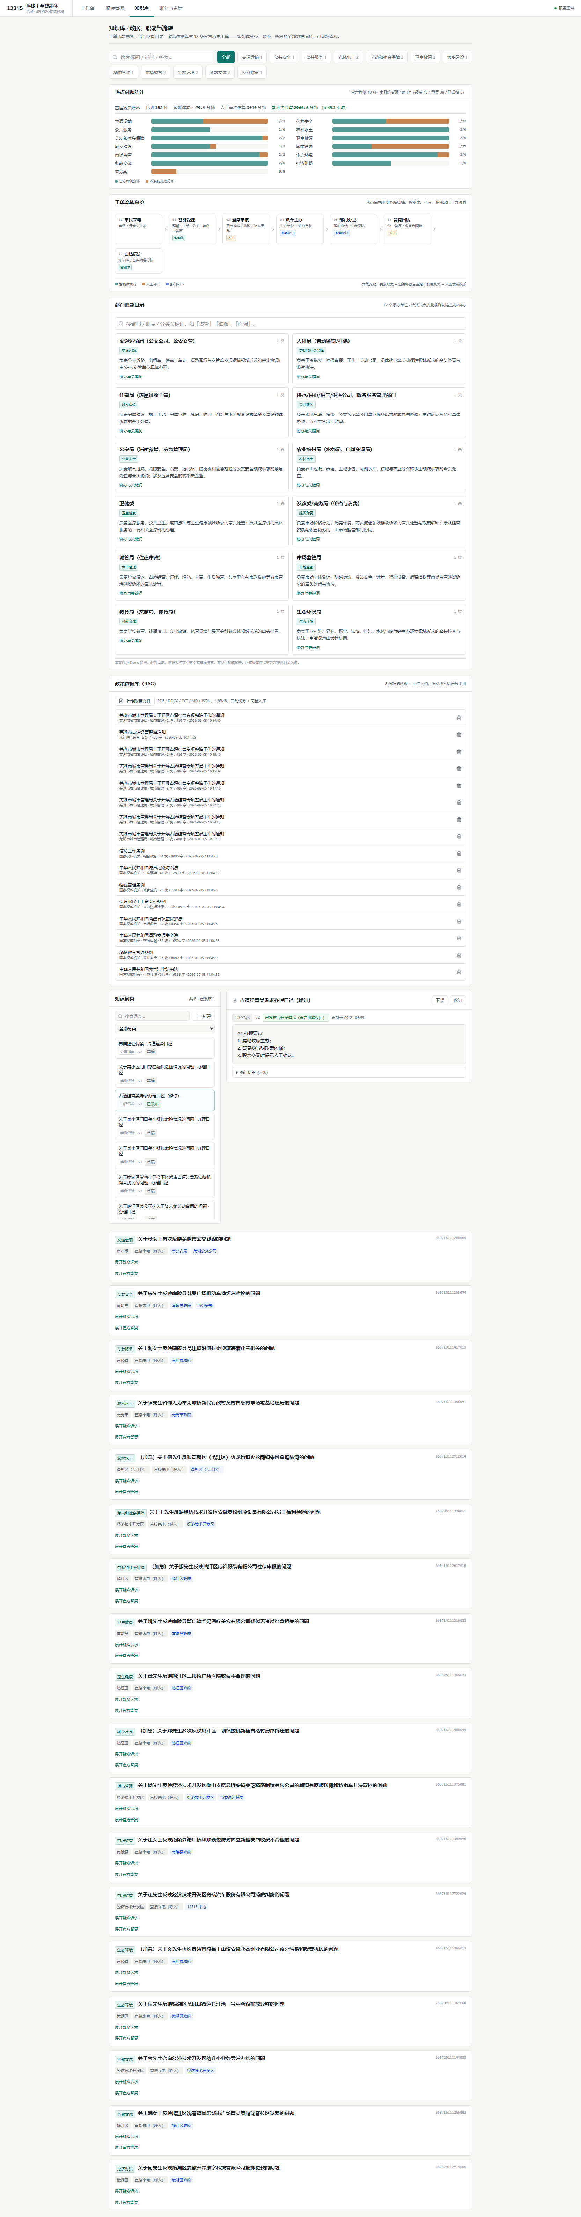
13 系统演示：8 项必展示功能全覆盖
以下功能均已在本地跑通并通过自动化验证
① 录音输入与文本输入（双引擎转写 + 降噪整理）
⑤ 承办单位推荐（主办/协办 + 依据链 + 退回风险）
② 群众诉求理解及关键信息提取（时间/地点/人员/事件/诉求）
⑥ 预回复与回访话术（含政策依据，引用真实性校验）
③ 标准化工单生成（标题/摘要/要素/诉求）
⑦ 人工查看/审核/修改（分节确认、修改后重跑、最终放行）
④ 事项类别推荐（12 类 + 候选得分 + 置信度）
⑧ 信息不足/职责交叉提示（含图片证据与置信度门控）
aiwen ｜ 12345 热线工单智能生成与转派辅助智能体
复赛方案 · 2026-09

Slide 15
14 团队、开发计划与在芜落地
创客个人参赛；已完成本地全链路 MVP，按平台要求迁移
团队能力
王同鹤：创客个人，AI 应用全栈开发背景（LLM 工程 / 语音 / 检索 / 政务合规）。
已独立完成：五节点链路、双引擎转写、政策 RAG、图片证据、合规审查、时限督办、流转看板、wiki、RBAC 与审计，以及全部自动化验证脚本。
开发计划
复赛期：按极智平台能力迁移核心工作流（五节点 + 知识库 + 人工确认节点），本地系统作为外接测试系统。
发布：智能体发布到应用商店并保持服务开启，评审期内可用。
在芜落地：与 12345 话务中心试点——以回调方式接入脱敏录音灰度试用，按「建议采纳率 / 人工修改率 / 单案耗时」三项指标评估。
合规承诺：智能体不自动派单、不自动向群众发送任何内容；未经人工最终放行不得归档；所有结论标注依据与不确定性。
aiwen ｜ 12345 热线工单智能生成与转派辅助智能体
复赛方案 · 2026-09

Slide 16
15 附：可复现验证命令清单
全部在 backend/ 目录下执行（Python 3.11 venv）
python scripts/eval_classify.py # 分类留一验证 100%
python scripts/eval_dispatch.py # 派单对照：三层决策 94.4% vs 通用 5.6%
python scripts/eval_vision.py # 图片隐患识别（16 张公开许可图集）
python scripts/verify_reply_audit.py # 答复合规：召回 100% / 误报 0%
python scripts/verify_deadline.py # 时限计算 12/12
python scripts/verify_pillars.py # 五支柱服务级验证
python scripts/verify_pillars_e2e.py # 真实链路端到端（含图片证据升级）
python scripts/verify_flow.py # 流转状态机（含角色守卫、非法迁移拒绝）
python scripts/verify_rbac.py # 轻量 RBAC（启用态 12/12）
python scripts/verify_wiki.py # 知识词条（含案件沉淀）
python scripts/verify_cross_check.py # 双模型交叉复核与分歧统计
pytest tests -q # 单元测试
aiwen ｜ 12345 热线工单智能生成与转派辅助智能体
复赛方案 · 2026-09

